Slide 1
POC · DATA ENGINEERING · AVRIL 2026
Sport Data Solution
Un pipeline de données bout-en-bout pour récompenser les salariés qui bougent.
161
68
69
172 482 €
salariés analysés
primes activées
salariés bien-être
investissement / an
v2.0.0 · Stack 100 % Open Source / Free Tier

Slide 2
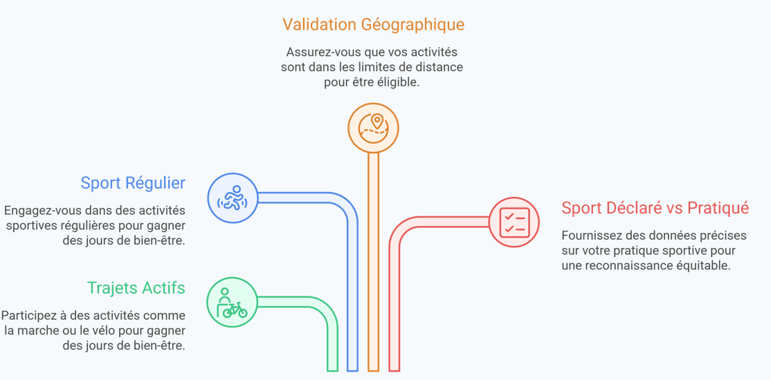
L'essentiel : robuste, sécurisé, fonctionnel.
Le brief de Juliette
01 · POINT DE DÉPART
Nous souhaitons récompenser les salariés qui s'engagent dans des pratiques sportives régulières. Je propose deux avantages : une prime pour les trajets actifs, et des jours bien-être pour les sportifs réguliers.
SPORT DATA SOLUTION · POC v2.0
2 / 12

Slide 3
02 · RÈGLES MÉTIER
Deux règles, deux récompenses
1
Prime de 5 %
2
5 jours bien-être
pour les trajets actifs
pour les sportifs réguliers
CONDITIONS
CONDITIONS
Mode actif déclaré
Vélo · Trottinette · Marche · Running
Validation géographique
≤ 15 km à pied · ≤ 25 km à vélo
Sport déclaré
Colonne « Pratique d'un sport » renseignée
Sport effectivement pratiqué
≥ 15 activités / an (données Strava)
montant = salaire_brut × 0.05
+ 5 jours de congés / an
Résultat → 68 bénéficiaires · 172 482 € / an
Résultat → 69 bénéficiaires · 42,9 % des salariés
Distinguer le « sport déclaré » du « sport réellement pratiqué » — c'est ça, le rôle de la donnée.
SPORT DATA SOLUTION · POC v2.0
3 / 12

Slide 4
03 · RÉPARTITION
Qui touche quoi ?
Croisement des deux règles sur les 161 salariés.
Voiture / TC
Transport actif
≥ 15 activités
40
Bien-être uniquement
29
Prime + Bien-être
Voiture / TC · ≥ 15 act.
Transport actif · ≥ 15 act.
< 15 activités
53
39
Aucun avantage
Prime uniquement
Voiture / TC · < 15 act.
Transport actif · < 15 act.
Total 161 salariés · 29 cumulent les deux récompenses · 53 ne bougent ni au travail, ni à côté
SPORT DATA SOLUTION · POC v2.0
4 / 12

Slide 5
04 · ARCHITECTURE
Le pipeline en 5 étapes
Une seule logique : Extract → Transform → Load, instrumentée à chaque étape.
SOURCES
1
2
3
4
5
RH
Excel · 161 salariés
Sport
Strava-like · 2 040 act.
EXTRACT
DATA QUALITY
VALIDATION GÉO
TRANSFORM
LOAD
Pandas
openpyxl
7 contrôles
100/100
Google Maps API
Nominatim
JOIN + règles
métier
Excel 8 feuilles
JSON monitoring
DESTINATIONS
PowerBI
Slack
JSON Monitoring
Dashboard de pilotage
Alertes individuelles + récap
Audit trail par run
Sortie → Excel multi-feuilles + JSON → consommé par PowerBI et Slack
SPORT DATA SOLUTION · POC v2.0
5 / 12

Slide 6
05 · STACK
Pourquoi ces choix techniques ?
Stack 100 % open source / free tier — alignée avec l'esprit start-up.
ETL
GÉNÉRATEUR STRAVA
VALIDATION GÉO
Python · Pandas
random · numpy
Google Maps API · Nominatim
Maîtrisé, gratuit, aucune infra requise
Reproductible via seed — démo fiable
Source fiable, précis pour un POC
NOTIFICATIONS
IDEMPOTENCY
DOCUMENTATION
Slack Webhook
MD5 row_hash
README · GitHub
Free tier, Block Kit pour messages riches
Reprocessing sans doublons
Audit trail complet, exigé par la note
SPORT DATA SOLUTION · POC v2.0
6 / 12

Slide 7
06 · DONNÉES SYNTHÉTIQUES
Simulateur Strava + validation géo
12 mois d'activités générés, distance maison → bureau vérifiée.
2 040
95
15
seed 42
activités sur 12 mois
salariés sportifs
disciplines simulées
reproductibilité totale
GÉNÉRATEUR STRAVA-LIKE
VALIDATION GÉOGRAPHIQUE
Distances, vitesses, horaires réalistes par sport.
1362 av. des Platanes, 34970 Lattes · geopy + Nominatim
Exemple Slack
Marche / Running
Vélo / Trottinette
« Bravo Juliette ! Tu viens de courir 10,8 km en 46 min ! »
≤ 15 km
≤ 25 km
Les déclarations suspectes (au-delà des seuils) sont isolées dans une feuille « Alertes_Geo » et exclues de la prime.
SPORT DATA SOLUTION · POC v2.0
7 / 12

Slide 8
07 · QUALITÉ
Data Quality : 100 / 100
7 contrôles automatiques exécutés à chaque run.
LES 7 CONTRÔLES
100
✓
Doublons d'ID salarié (RH)
OK
✓
IDs Sport sans correspondance RH
OK
✓
Salaires invalides (null ou ≤ 0)
OK
/ 100
✓
Modes de déplacement non reconnus
OK
✓
Dates d'embauche dans le futur
OK
✓
Activités avec distance nulle
OK
Score Data Quality
✓
Déclarations géo > seuils
OK
sur les 161 salariés réels
Si un seul contrôle échoue, le pipeline s'arrête · alerte Slack envoyée automatiquement.
SPORT DATA SOLUTION · POC v2.0
8 / 12

Slide 9
08 · COMMUNICATION
Slack : deux niveaux d'alertes
Une notification globale par run + une notification individuelle par activité.
1
Récapitulatif global
2
Notification individuelle
À chaque exécution du pipeline.
Une alerte par activité détectée.
# pipeline-runs
# bravo-sportifs
SDS-bot 10:42
SDS-bot 10:42
Pipeline run ·
OK
161 salariés
68 primes · 172 482 € / an
69 bien-être
DQ : 100 / 100
Bravo Juliette Mendes !
Tu viens de courir
10,8 km en 46 min
Quelle énergie !
Configuration → variable d'environnement SLACK_WEBHOOK_URL · Format → Slack Block Kit
SPORT DATA SOLUTION · POC v2.0
9 / 12

Slide 10
09 · SCALABILITÉ
Reprocessing : la promesse tenue
« Pense à permettre de relancer l'historique des indicateurs si jamais une source est modifiée (taux ou données entrantes). » — Juliette
1
Hash MD5 par ligne
2
PowerBI relit ce qui a bougé
3
Traçabilité complète
Calculé sur ID + salaire + mode + sport + nb. activités. Si la règle change (taux 5 % → 7 %), le hash change.
Seules les lignes au hash modifié sont rechargées. Aucun doublon créé, l'historique est préservé.
Chaque ligne porte son pipeline_run_date et sa pipeline_version : on sait toujours d'où vient un chiffre.
8 FEUILLES EXCEL → POWERBI
Salariés_Complet
Éligibles_Prime
Éligibles_BienEtre
Alertes_Geo
KPI_Synthèse
Activités_Strava
Data_Quality
Historique_Runs
$ python run_pipeline.py → nouveau run, hashes recalculés, PowerBI synchronisé.
Le taux de prime et le seuil d'activités vivent dans CONFIG : un seul endroit à modifier.
SPORT DATA SOLUTION · POC v2.0
10 / 12

Slide 11
10 · RGPD
Trois couches, trois publics
Séparation stricte : qui voit quoi ?
COUCHE BRUTE
COUCHE ANALYTIQUE
COUCHE PRÉSENTATION
Accès DBA uniquement
Accès Analystes / PowerBI
Accès Managers / Direction
Nom, Prénom, Adresse
Salaire brut
Fichier Excel chiffré
ID pseudonymisé (SHA-256)
BU, contrat, éligibilité
Nom / Prénom retirés
Agrégats par BU uniquement
Aucun individu identifiable
Dashboard PowerBI
RÉPONSES AUX DROITS RGPD
Droit à l'effacement
Droit d'accès
Droit de rectification
Supprimer l'ID dans la source → relancer le pipeline → disparu partout.
Seule la couche agrégée est exposée. ID pseudonymisés en analytique.
Modifier la source → reprocess → PowerBI mis à jour via le hash.
SPORT DATA SOLUTION · POC v2.0
11 / 12

Slide 12
11 · DÉMONSTRATION
Le live en 5 étapes
Le déroulé exact prévu pour la soutenance.
1
Ouvrir les sources
DonnéesRH.xlsx (161 sal.) + DonnéesSportive.xlsx — pointer la colonne « Pratique d'un sport ».
2
Lancer le pipeline
Lancement Kestra→ observer les 6 étapes : Extract · DQ 100/100 · Géo · Transform · Load · Slack.
3
Montrer les Slack
Dans le terminal : récap global + 3 messages individuels (nom · distance · sport).
4
Ouvrir le rapport PBI
Feuille KPI_Synthèse → Éligibles_Prime → Éligibles_BE.
5
Démontrer le reprocessing
Changer TAUX_PRIME 0.05 → 0.07 → relancer → Montrer l’évolution.
SPORT DATA SOLUTION · POC v2.0
12 / 12

Slide 13
12 · BILAN
Ce que ce POC démontre · ce qu'il faudra industrialiser.
CE POC LIVRE
VERS LA PRODUCTION
Pipeline ETL · 6 étapes · Extract → DQ → Géo → Transform → Load → Slack
Règles métier conformes : 5 j bien-être, ≥ 15 activités, validation géo
Générateur Strava-like · 2 040 activités, 15 sports, seed reproductible
Data Quality · 7 contrôles automatiques · 100/100 sur données réelles
Slack Block Kit · récap global + alertes individuelles
Idempotency MD5 · reprocessing PowerBI sans doublons
RGPD · 3 couches + pseudonymisation SHA-256
PostgreSQL + row-level security
remplace les fichiers Excel sources
Apache Airflow
orchestration et scheduling mensuel
Strava API réelle
remplace le simulateur Python
PowerBI Service
publication + refresh planifié
Sport Data Solution · POC Data Engineering · Avril 2026 · v2.0.0

